Slide 1
PROBLEMA-EGOERA
2016-11-17 JESÚS Mª & JOSE LUIS

Slide 2
Helburuak:
-Arazo egoerekiko marko pedagogiko eta curricularra ezagutzea.
-Erreferentzia diren arazo egoerak ezagutzea.
-Arazo egoerekiko materialak eta helbideak ezagutzea.
-Gaiarekiko zalantzak argitzea.

Slide 3
Egitaraua:
-Arazo egoerekiko marko pedagogiko eta curricularra.
-Materialetara iristeko bidea.
-Arazo egoerak ezagutu eta taldeka aztertu.
-Gaiarekiko zalantzak.

Slide 4

MARKO PEDAGOGIKO ETA KURRIKULARRA
Ikastetxeko Curriculum Proiektuak zehaztutakoaren arabera, zikloan irakatsi beharreko irakasgaien programa didaktikoen osaketa koordinatzea. Programazioa garatzerakoan, kontuan ahal izango da agiri hau: “Dokumentu-gida programazio didaktikoak lantzeko 2016-2017 ikasturtean”, ikasturtearen hasieran Sailak argitaratuko duena, baita agiri horren I. eranskineko txantiloia.
Dokumentu horrek osatzen ditu “Programazio didaktikoak egiteko orientabideak”2, eta proposamenak eransten dizkie argitzeko nola sartu daitezkeen programazioan zeharkako gaitasunak eta diziplinazko gaitasunak.
Programazio didaktiko guztiek beren barruan eduki beharko dute, gutxienez, arazo egoera bat ziklo edo irakasmaila guztietan eta esparru edo ikasgai bakoitzeko. Arazo egoera hori abiapuntu eta ikasketa eragile izango da, proposatuko den unitate didaktikoetariko baterako programazio didaktikoaren edukien sekuentziazioa ezartzean. Aukeratutako unitate didaktikoa programatuko da aipatu dokumentuaren II. eranskineko txantiloiari jarraituz.
Horrez gain, arlo/irakasgai guztietako irakasleek euren urteroko programazio didaktikoetan sartu beharko dituzte hizkuntza-komunikaziorako gaitasunaren helburu batzuk, beren jakintzagaiaren testu akademikoak idatziz eta ahoz aditzea lehenetsiz, Ebazpen honen “Hizkuntza Proiektua” deritzan 1.3.2. atalean jasotzen den bezalaxe.
40 . orrialdea

Slide 5
EUSKAL HERRIKO AGINTARITZAREN ALDIZKARIA
2016ko urtarrilaren 15a, ostirala
2016/141 (268/1) XEDAPEN OROKORRAK HEZKUNTZA, HIZKUNTZA POLITIKA ETA KULTURA SAILA
236/2015 DEKRETUA, abenduaren 22koa, Oinarrizko Hezkuntzaren curriculuma zehaztu eta Euskal Autonomia Erkidegoan ezartzen duena.
9. artikulua.– Konpetentzien araberako hezkuntzaren printzipio metodologikoak.
Hezkuntza-eskumenak dituen sailak ondorengo printzipio hauetan oinarritutako metodologia bat sustatuko du:
1.– Inklusibitatea eta zuzentasuna aplikatzen direla bermatzeko, hezkuntza-eskumenak dituen sailak konpetentzia guztien garapena eta ikasle guztien arrakasta ongien bermatzen duten ikaskuntza- eta irakaskuntza-metodologiak sustatuko ditu.
2.– Konpetentzien araberako pedagogiak ezaugarri nagusi hauek ditu:
Problema-egoerak konpontzea, eskura dauden baliabideak modu integratuan erabiliz.
Eskolaren xede nagusia ez da informazioak eta ezagutzak transmititzea, oinarrizko konpetentziak garatzea baizik.
Adierazpenezko, prozedurazko eta jarrerazko edukiak baliabideak dira, baina ezinbestekoak dira problema-egoerak konpontzeko.
Oinarrizko konpetentziak garatu ahal izateko, egoera errealetako jarduerak proposatu behar dira, eguneroko bizitzako problema nagusiak jakintzarekin lotuz.
Oinarrizko konpetentziak ganoraz ikasteko, ikasleak modu aktiboan inplikatu behar du jakintza bilatzen, ikasten, esperimentatzen, hausnartzen, aplikatzen eta komunikatzen.
Gaitasunak garatzeko, irakaslea ikasleen ikaskuntzaren tutorea da, eta, horretarako, haien ikaskuntza-prozesuak diseinatu, planifikatu, antolatu, estimulatu, lagundu, ebaluatu eta birbideratu behar ditu.

Slide 6
EUSKAL HERRIKO AGINTARITZAREN ALDIZKARIA
2016ko urtarrilaren 15a, ostirala
2016/141 (268/1) XEDAPEN OROKORRAK HEZKUNTZA, HIZKUNTZA POLITIKA ETA KULTURA SAILA
236/2015 DEKRETUA, abenduaren 22koa, Oinarrizko Hezkuntzaren curriculuma zehaztu eta Euskal Autonomia Erkidegoan ezartzen duena.
25. artikulua. – Programazio didaktikoak.
5.– Arloen edo ikasgaien ikasturteko edo, hala badagokio, zikloko programazioek gutxienez elementu hauek eduki behar dituzte:
Ikasturtean zehar garatu beharreko oinarrizko zehar-konpetentziak eta diziplina barrukoak, eta integrazio-egoerak (hizkuntza gaitasuna guztietan izan behar du).
Helburuak.
Edukiak.
Ebaluazio-irizpidearen eta lorpenaren adierazleak.
Kalifikazioa.
Erabaki metodologikoak eta didaktikoak. g) Curriculuma garatzeko materialak eta baliabideak

Slide 7
EUSKAL HERRIKO AGINTARITZAREN ALDIZKARIA
2016ko urtarrilaren 15a, ostirala
2016/141 (268/1) XEDAPEN OROKORRAK HEZKUNTZA, HIZKUNTZA POLITIKA ETA KULTURA SAILA
237/2015 DEKRETUA, abenduaren 22koa, Haur Hezkuntzako curriculuma zehaztu eta Euskal Autonomia Erkidegoan ezartzekoa.
8. artikulua. – Konpetentzien araberako hezkuntzaren printzipio metodologikoak.
1.– Inklusibitatea eta zuzentasuna aplikatzen direla bermatzeko, hezkuntza-eskumenak dituen sailak konpetentzia guztien garapena eta ikasle guztien arrakasta ongien bermatzen duten ikaskuntza- eta irakaskuntza-metodologiak sustatuko ditu.
2.– Konpetentzien araberako pedagogiak ezaugarri nagusi hauek ditu:
Problema-egoerak konpontzea, eskura dauden baliabideak modu integratuan erabiliz.
Helburua ez da informazioak eta ezagutzak transmititzea, oinarrizko konpetentziak garatzea baizik.
Adierazpenezko, prozedurazko eta jarrerazko edukiak baliabideak dira, baina ezinbestekoak dira problema-egoerak konpontzeko.
Oinarrizko konpetentziak garatu ahal izateko, egoera errealetako jarduerak proposatu behar dira, eguneroko bizitzako problema nagusiak jakintzarekin lotuz.
Oinarrizko konpetentziak garatzeko aukera emateko, ikasleak modu aktiboan inplikatu behar du jakintza bilatzen, ikasten, esperimentatzen, hausnartzen, aplikatzen, autoebaluatzen eta komunikatzen.
f) Hezitzailearen eginkizuna izango da haurren irakaskuntza-ikaskuntza prozesuan laguntzea eta prozesu horiek tutorizatzea, eta horretarako prozesuak diseinatu, planifikatu, antolatu, estimulatu, lagundu, ebaluatu eta birbideratu egin behar ditu.
3.– Ikaskuntza-egoera integratuak prestatuko dituzte ikastetxeek, ikasleek konpetentzia bat baino gehiago gara ditzaten aldi berean eta oinarrizko konpetentziak modu eraginkorrean eskura ditzaten.
4.– Adin horietan, errealitatea ulertzeko moduek baldintzatu egiten dute oinarrizko konpetentzien garapena ikasleengan. Haur Hezkuntzako lehen zikloan, gorputza da mundu fisikoa eta esperientzien mundua esploratzeko abiapuntua. Haur Hezkuntzako bigarren zikloan, berriz, jokoaren eta esperimentazioaren bidezko jarduna da garapen- eta ikaskuntza-prozesuaren ardatza.

Slide 8
DEFINIZIOA
Egoera konplexua edo problema-egoera testuinguruan kokatutako informazio multzoa da; aldez aurretik erantzuna bistakoa ez duen ataza jakin bat egiteko erabili behar dena. (Roegiers, 2003).
“Egoera da ikaskuntzaren oinarria eta funtsezko osagaia. Testuingururik gabeko diziplina-edukiak irakastetik (esaterako, Erromatar Inperioa, zatikiak batzea, Europako ibaiak, e.a.), egoerak eta egoera-familiak sistematikoki lantzea — non ikasleek erantzuna eraikiko duten — lehenesten duen irakaskuntza-sistemara igarotzea funtsezko aldaketa paradigmatikoa da.” (Jonnaert, Ph. beste zenbaiten artean, 2007)
https://drive.google.com/file/d/0B-j3uYS7zPeHOUNDcnk1X1N4TUk/view

Slide 9
PROBLEMA-EGOERAREN EZAUGARRIAK
Egoera konplexua: ikasleak eskuratutako hainbat eduki mobilizatzea eskatzen du.
Ikasleak egin beharreko produkzio jakin bat proposatzen du, argi eta garbi identifikatzen dena: problema bat ebaztea, arte-objektu bat edo objektu erabilgarri bat sortzea, jarduera-plan bat diseinatzea, e.a.
Ez da “egoera didaktikoa” terminoaren guztiz baliokidea.
PROBLEMA-EGOERAREN OSAGAIAK
Testuingurua: norbanakoak bere burua kokatu behar duen ingurunea deskribatzen du. Funtzioa: produkzioaren helburua zehazten du.
Eginkizuna (ataza): espero den produktuaren aurrerapena.
Kontsigna (agindua): lan egiteko jarraibideen multzoa.
https://drive.google.com/file/d/0B-j3uYS7zPeHOUNDcnk1X1N4TUk/view

Slide 10
ZERTARAKO PROBLEMA-EGOERA?
Ikaskuntzaren aurretik: unitate didaktikoaren eragile gisa, edukiak sartzeko, ikasleek aurrera egin dezaten.
Ikaskuntzaren ondoren: erdietsitako edukiak ebaluatzeko, aurreikusitako gaitasunen arabera.
PROBLEMA-EGOEREN ZEREGINA IKASTE PROZESUAN
Norbanakoak bizitzan aurre egin behar dituen egoerak eta arazoak ez daude “diziplinetan multzokatuta”.
Konpetentzien bidezko hezkuntzan ezinbestekoa da ikasleek arazo-egoera adierazgarriak lantzea, haiek ebazteko konpetentziak gara ditzaten.
Irakasteko prozesuek bi zereginetan lagundu behar dute: ezagutzak “integratzen” eta ezagutza horiek egoera berrietan aplikatzen.
https://drive.google.com/file/d/0B-j3uYS7zPeHOUNDcnk1X1N4TUk/view

Slide 11
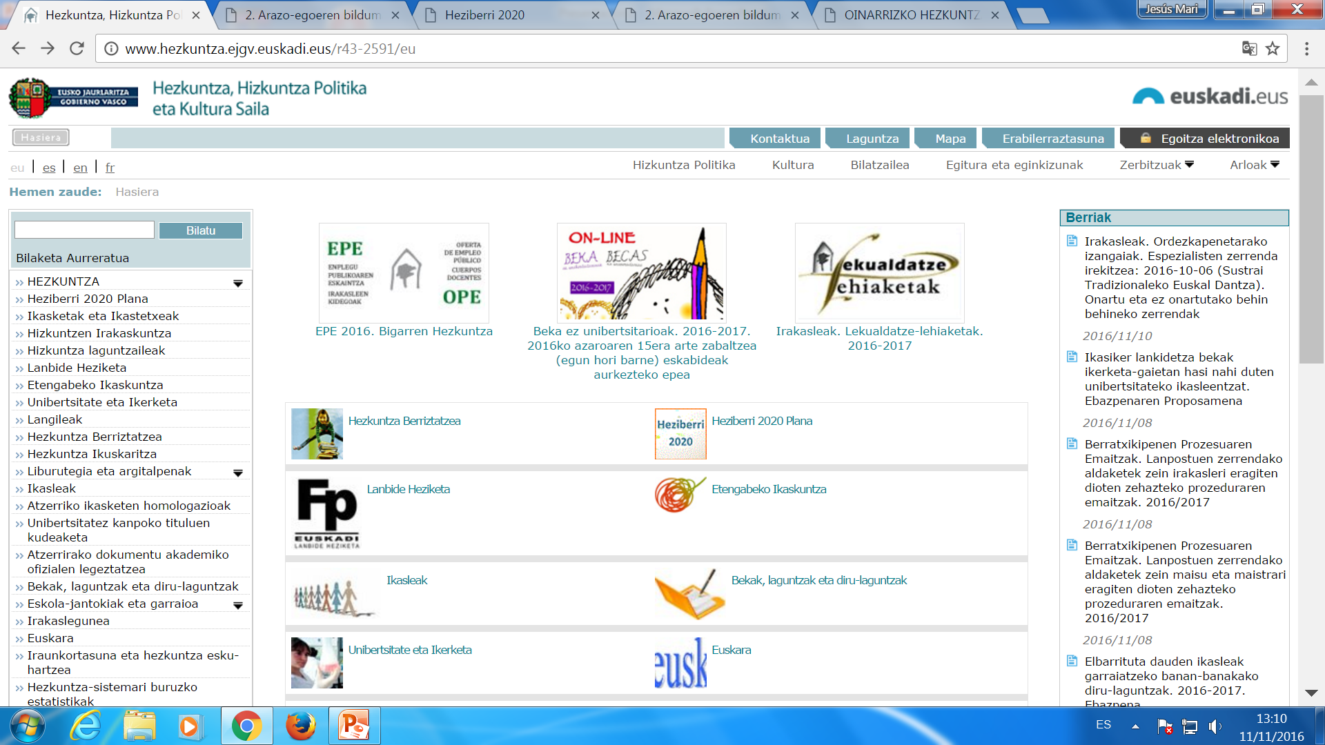
MATERIALA ESKURAGARRI

Slide 12
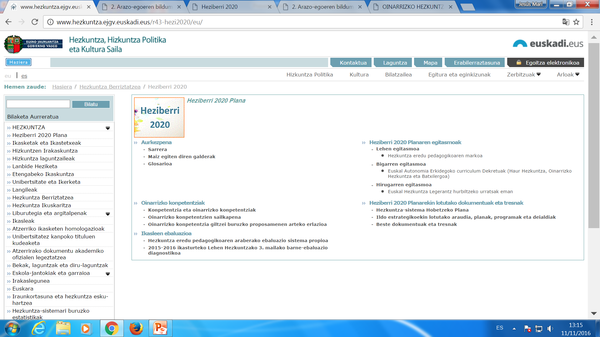

Slide 13
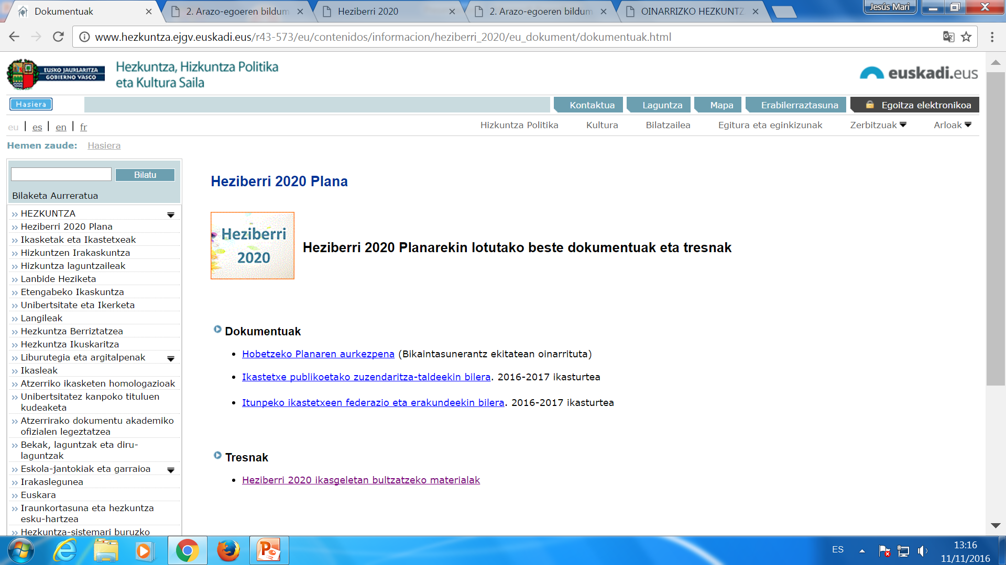

Slide 14
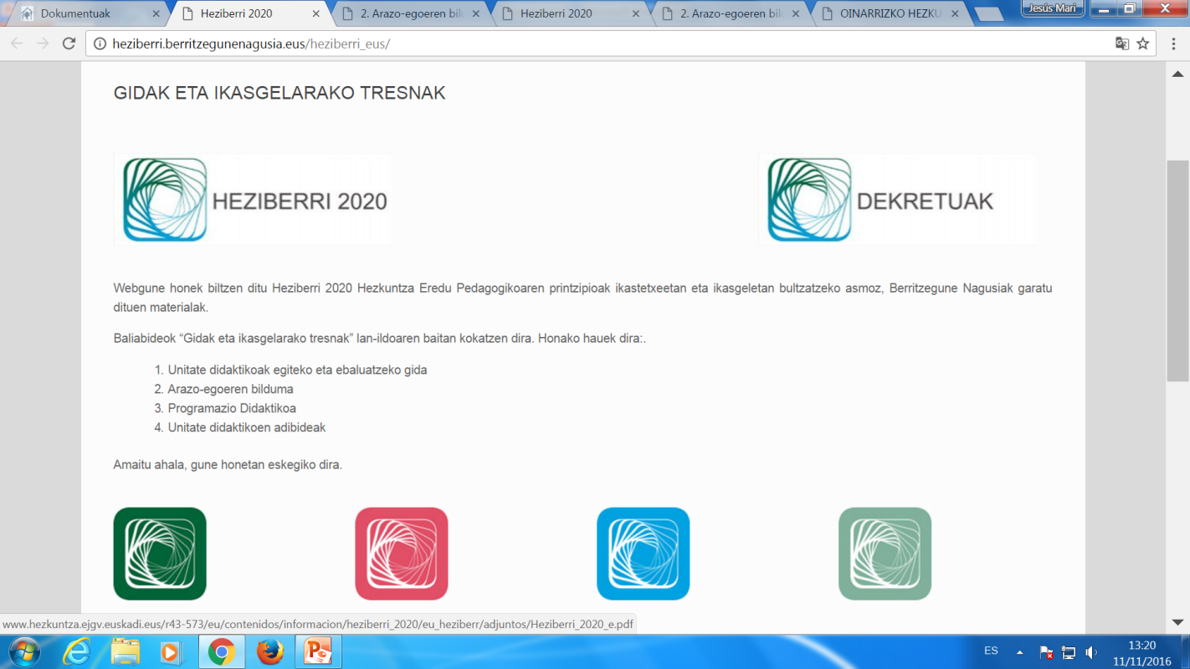
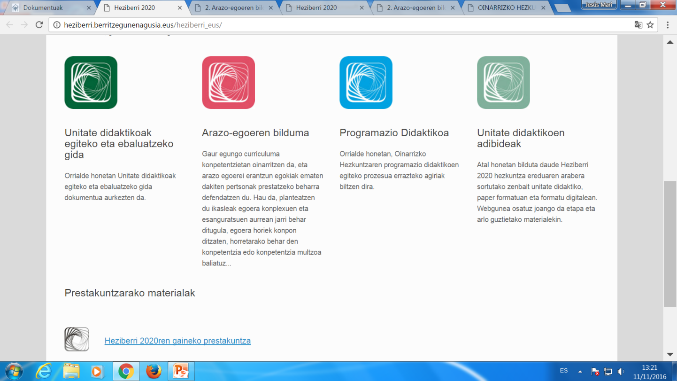

Slide 15
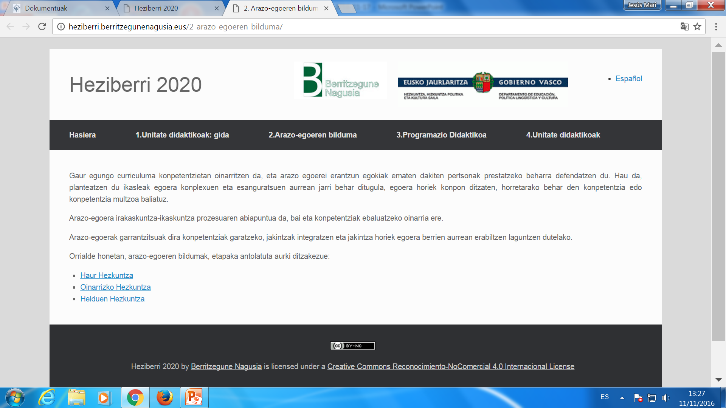

Slide 16
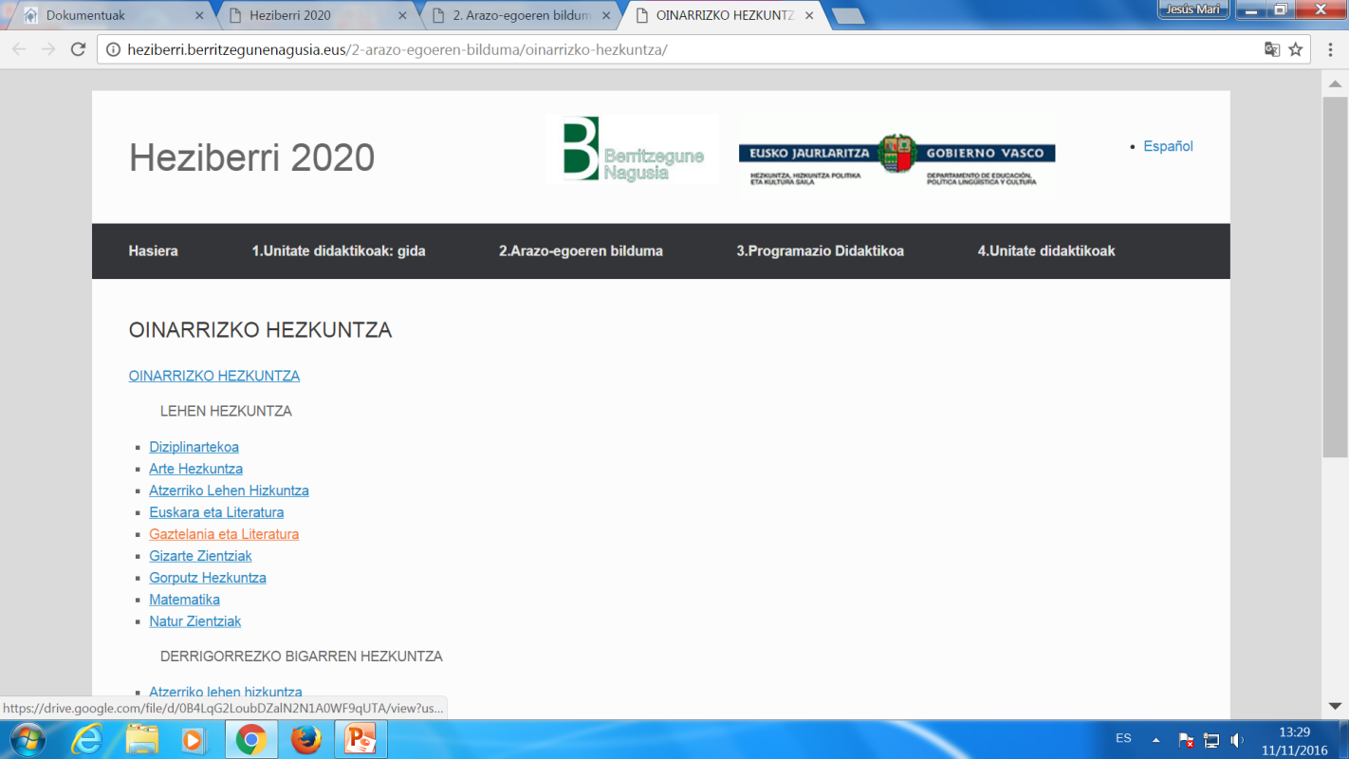
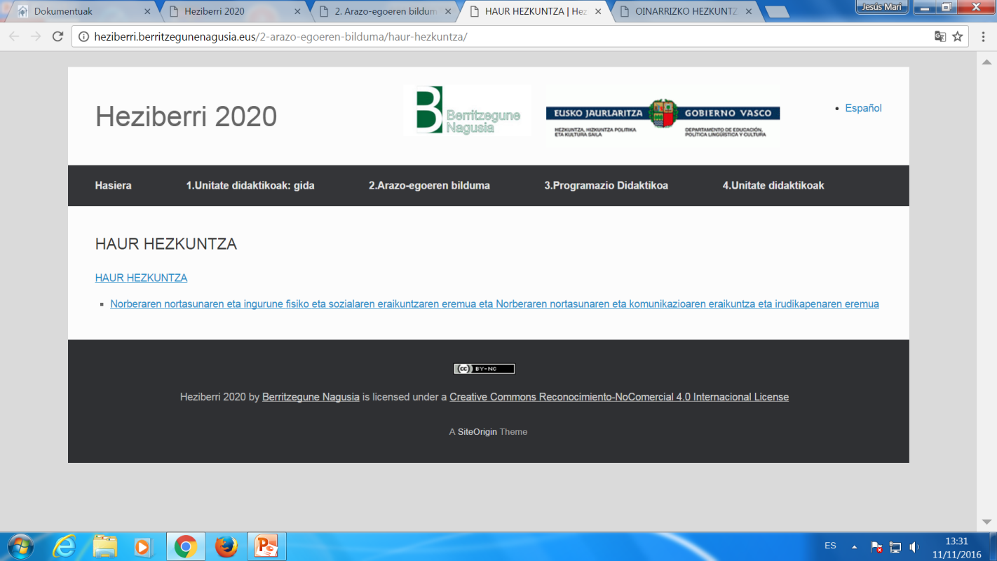

Slide 17
ADIBIDEAK
https://drive.google.com/file/d/0Bx2uyZ6EvoBjQ2t4M0VVaU9mM3c/view
https://drive.google.com/file/d/0B4LqG2LoubDZZmVGbEVmaUdfRE0/view

Slide 18
UNITATE DIDAKTIKOAK
https://drive.google.com/file/d/0B0cg1wiUsUOfQnZuZmdXaVlRYmc/view
https://drive.google.com/file/d/0B0cg1wiUsUOfb3hFSVM1YXVSNVE/view

Slide 19

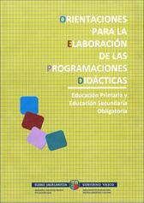

http://www.hezkuntza.ejgv.euskadi.eus/r43-inspcont/eu/contenidos/informacion/comunicaciones_centros/eu_inspec/haur_lehen_hezkuntza.html
Programazioak ( web-ean, behekaldean)
Programazio didaktikoak egiteko orientabideak (pdf, 731 KB)
Programazio didaktikoak egiteko GIDA AGIRIA. 2016-2017ko ikasturtea (word, 537 KB)
Urteko/zikloko programazio didaktikoa (word, 67 KB)

Slide 20
IKASTETXEETAN IKASTARO HAU BERA JASOTZEA IZAN NAHI BADUZUE, ADIERAZI

